Slide 1
Didaktické intervence – Dějepis
Rok 1938
autoři: Tomáš Hurný, Tomáš Florian
Lukáš Podleśny, Michael Stefan

Slide 2
Cíle příspěvku
Zhodnocení učebnice a pracovního sešitu – Didaktis, 2014
Návrh 4 aktivit pro školní vyučování
Témata roku 1938
a Mnichovské dohody
Budování dovedností a schopností žáků a studentů (RVP)

Slide 3
1. Paměťové karty
Žáci prožijí vhled do doby, kde se formovaly zárodky Mnichovské dohody a následně sestaví řetězec událostí
Žáci rozvinou své komunikační schopnosti, schopnost spolupráce a kritického uvažování
Pochopí přesah událostí a návaznost na další vývoj

Slide 4
Úvod hodiny
  Učitel vysvětlí činnost, kterou žáci budou konat
  Rozdělí je do skupinek, zadá pracovní listy a připravené čisté paměťové karty (mapy)

Slide 5
Studování textů
  Žáci si ve skupinkách prostudují text
  Následně se demokraticky dohodnou o jakou událost (jev) se jedná
  Své tvrzení zaznamenají na danou kartičku
  Skupiny představí třídě svůj článek řetězce
  Učitel se může zeptat, zdali už ví, k čemu řetězec směřuje

Slide 6
Skládání paměťových karet
Žáci složí řetězec událostí v jejich návaznosti
Klíčem k sestavení je tvar kartiček, které do sebe zapadají (jako puzzle)
Následně s učitelem vedou diskusi o probírané látce (probírají, co si z aktivity odnesli)
Učitel provede sumarizaci

Slide 7
Ukázka pracovního listu 1
Časy dobré, časy zlé
Po válce nastaly těžké časy obnovy. Lid československý se však nedal. Československo zasáhlo období modernizace, racionálních metod řízení (Baťa, Škodovy závody). Do počátku 30. let byl elektrifikován téměř veškerý průmysl a 80 % domácností. Klesal počet nezaměstnaných, nejnižšího stavu dosáhl na přelomu roku 1928 – 1929. I když jsme ztratili práci, zachránil nás gentský systém, díky kterému jste dostávaly dávky. Náš národní důchod předstihl Itálii, Rakousko, Maďarsko.
V roce 1929 se však něco ve Spojených státech pokazilo. Lidé skákali z oken, věšeli se na klikách svých věřitelů… Výrobní pásy začaly stát, továrny již nelomozily a neotravovaly vzduch svým mocným černým štiplavým dechem. Bylo to jako mor, který se vynořil z poza „velké louže“ a zahalil Evropu.

Slide 8
Ukázka pracovního listu 2
Noviny Večerní České slovo informovaly o živnostníkovi, který objížděl své dlužníky, aby nemusel propustit své zaměstnance. Celý den je objížděl, ale ani u jednoho z nich nepochodil.
„PO CELODENNÍM TRMÁCENÍ NEMĚL ANI NA ZPÁTEČNÍ JÍZDENKU. V ZOUFALSTVÍ NAD TAKOVÝM ŽIVOTEM SE POVĚSIL NA KLICE DVĚŘÍ SVÉHO VĚŘITELE.“
A nebyla to ojedinělá záležitost. Ve 30. letech 20. století si v ČSR na život sáhlo více než 4000 lidí ročně.
Rozvíjel se i barterový obchod: „Nehladověli jsme, ale neměli jsme taky vůbec žádné peníze, takže když jsem potřebovala sešit do školy, vzala maminka pár vajec a šla je prodat. Zpátky přinesla sešit.“

Slide 9
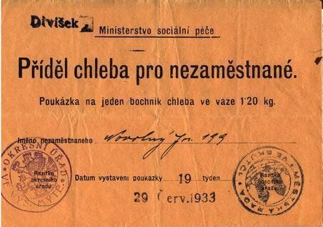
Doplňky pracovního listu

Slide 10
O pracovních listech
Podstatou je, že žáci na začátku hodiny neví, ke které události mají dojít
Pracovní listy jsou psány tak, aby žáky „vtáhly do doby“, aby si ji prožili prostřednictvím vyprávění svědků, přečtením dobových zpráv a zhlédnutím obrázků

Slide 11
O pracovních listech
Záleží na učiteli, jak náročnou formu pracovních listů zvolí- zdali hned z úvodu bude patrné, čeho se text týká či zda vyznačí podstatné informace
Další možnou variantou je, že pracovní list bude složen pouze z narativních pramenů

Slide 12
2. Situační hra
V hodině se žáci vžijí do smyšlených postav a musí se rozhodnout, zda podepíší Mnichovskou dohodu
Žáci rozvinou své komunikační schopnosti
Žáci budou chápat složitost situace v roce 1938
Žáci si osvojí schopnosti argumentace

Slide 13
Úvod hodiny a studování textů
Úvod hodiny
  Vysvětlení tématu a činnosti žáků
  Rozdělení žáků do skupin
Studování textů
  2 jasně dané role (vhodné pro schopnější žáky)
  3 neutrální role

Slide 14
Scénář role - daná
Je rok 1938 a vy jste bývalý voják z První světové války. Vždy jste byl oddaný své zemi a na Německo nedáte dopustit. Po Pařížské konferenci cítíte obrovskou křivdu za podmínky, které byly Německu předloženy. Nikdy jste se nesmířil s územními ztrátami či dalšími tvrdými sankcemi. Přesto všechno nebydlíte na německém území, ale v Karlových Varech. Máte zde svou rodinu, dva syny ve věku 15 a 17 let a dobrou práci. Vašim největším problémem jsou děsivé sny, které vám každou noc připomínají hrůzy předchozí války. S českými sousedy si dobře rozumíte, nicméně srdce vás přeci jenom táhne k milovanému Německu.
Názor: Jednoznačně pro podepsání Mnichovské dohody!

Slide 15
Scénář role - neutrální
Jste francouzský politik a podporujete postup vlády. Naprosto si uvědomujete, co všechno způsobilo období mezi léty 1914 – 1918. Vaše země se ještě zdaleka nevzpamatovala z Velké hospodářské krize. Je pravda, že Němce nemáte zrovna v oblibě, avšak všeobecný klid a mír vítáte s otevřenou náručí. Vaše rodinné sídlo je ale nedaleko Štrasburku, tedy na území Alsaska. Právě o toto území se Francouzi s Němci dlouhodobě „přetahují“. Když si teď Hitler nárokuje Sudety, kdesi uvnitř ve Vás klíčí otázka. Co když za chvíli dostane chuť také na Alsasko?
Pro/Proti ...

Slide 16
Situační hra
Diskuse
Žáci, kteří mají dané role (Německo a Československo) se snaží přesvědčit neutrální k podepsání/nepodepsání Mnichovské dohody
Závěrem diskuse a (ne)podepsání MD

Slide 17
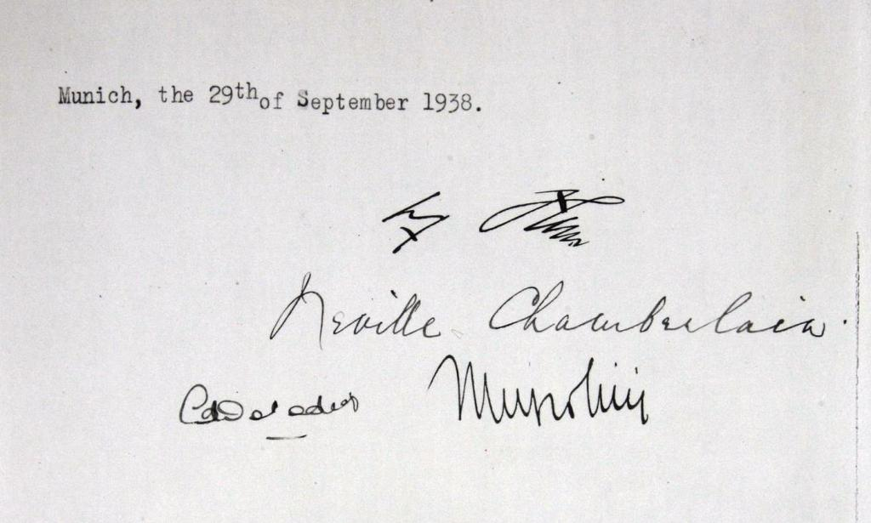
Situační hra

Slide 18
Situační hra
Po podepsání argumentace skupiny, jak se rozhodla – co každého člena vedlo k ne/podepsání, jaké byly hlavní důvody apod.
Prezentuje vítězná strana (zástupce Německa či Československa)

Slide 19
Situační hra
Závěrečné slovo vyučujícího
Bylo jednoduché diskutovat?
Co na vás mělo největší vliv?
Je potřeba sledovat více aspektů při řešení tak složitého aktu

Slide 20
Role učitele
Během hodiny obchází skupiny, sleduje stav diskuse, připomínkami se snaží rozvíjet debatu, nabádá lídry k předložení různých argumentů apod.
V závěru hodiny shrne výsledky diskuse; vyjádří, co sám z debat vypozoroval

Slide 21

Využití učebnice
Moderní dějiny pro SŠ
  Text Mnichovské dohody, s. 186
  Kořeny politiky appeasementu, s. 65

Slide 22
3. Disputace - Bránit se?
Aktivita k prohlubování, rozvíjení a aplikování znalostí
Klíčové kompetence z RVP g
Zadání úkolu žákům – hledání informací
Disputace – 2 skupiny obhajují stanoviska
Učitelův závěr - zhodnocení

Slide 23
Disputace – Zadání úkolu
Zadání úkolu
Vyhledat postoje a argumenty k mnichovské otázce – studenti se připraví předem
V počítačové učebně – hledání na internetu
Předložení pracovních listů k nastudování

Slide 24

Disputace – Zdroje informací
Učebnicové materiály
ČT 24 – rozhovory se současnými politiky
Respekt – anketa odborníků
Filmová a dokumentární zpracování
      Alternativní historie – Co kdyby ČSR nepřistoupilo na Mnichov
      Co kdybychom se bránili – ČSR v roce 1938
Notes:
https://ct24.ceskatelevize.cz/domaci/2607107-anketa-meli-se-cesi-vojensky-branit-agresi-nacistickeho-nemecka-po-mnichovu-1938
https://ct24.ceskatelevize.cz/domaci/2594866-podivejte-se-jak-ceskoslovensko-dopadlo-kdyby-se-nevzdalo-bez-boje-dokumentarni-fikce
https://ct24.ceskatelevize.cz/domaci/2543431-chamberlainuv-pokus-o-mir-vesel-do-ucebnic-jako-odstrasujici-priklad
https://ct24.ceskatelevize.cz/domaci/2604335-mnichov-1938-zrada-co-nebyla-zradou
https://ct24.ceskatelevize.cz/domaci/2607008-videl-jsem-slzy-v-ocich-generalu-pred-80-lety-se-benes-vzdal-mnichovskemu-verdiktu

Slide 25
Materiály z učebnice
Text historika Nialla Fergusona
a jeho řešení sudetské krize
Ladislav Karel Feierabend
– příčiny destabilizace Československa
Článek Lidových novin o Henleinově příklonu k nacismu
Vždy - přečíst text a odpovědět na otázky

Slide 26

Dějiny v dokumentech
Karel Čapek – Epištola
k sudetským Němcům 18. 9. 1938
Telegram Kamila Krofty k průběhu mobilizace 24. 9. 1938
Edvard Beneš o úloze prezidenta při obraně ČSR
Text Mnichovské dohody

Slide 27
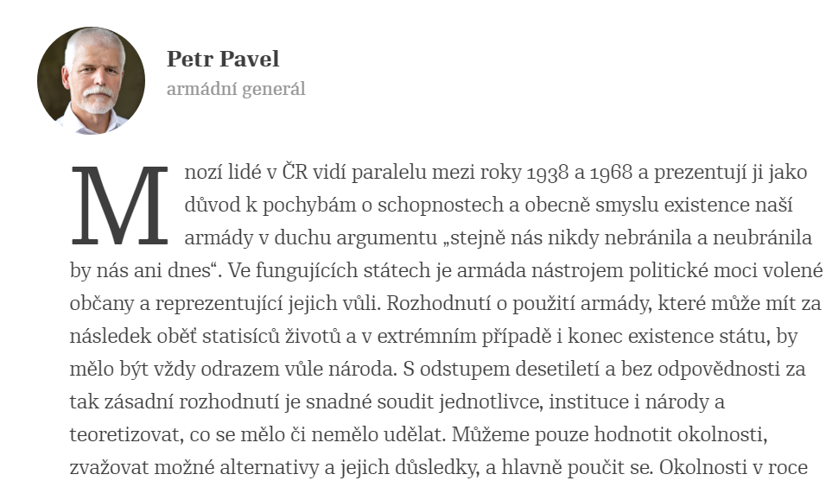
Anketa odborníků v Reflexu
Notes:
https://www.respekt.cz/tydenik/2018/38/anketa-meli-se-cechoslovaci-v-roce-1938-branit-pokud-ano-jak-by-to-cesky-narod-promenilo

Slide 28
Filmová zpracování
https://www.youtube.com/watch?v=RnlbdcYCkXY - Co kdybychom se bránili? Československo v roce 1938
https://www.youtube.com/watch?v=-TC8YH2wlbU - Alternativní historie: Co kdyby ČSR nepřistoupilo na Mnichov

Slide 29
Hlavní část
Disputace
2 skupiny studentů, 2 řady lavic
Formulace postojů a podání argumentů
Klasifikace argumentů
Učitel řídí diskuzi, zamezuje negativním jevům a otázkami podporuje aktivitu

Slide 30
Otázky učitele
Možné okruhy otázek učitele:
Stav armády, počty vojáků a dostupná technika, postoj vojáků, průběh mobilizace, stanovisko západních zemí, appeasement, situace v Polsku, Maďarsko a jeho menšiny v ČSR, porušení branné povinnosti v Německu, obsazení Porýní, osamocenost proti totalitám…

Slide 31
Závěr
Učitel shrne poznatky, názory, vyzdvihne kladná místa disputace
Výklad možnosti historického nezaujatého pohledu na věc – co nejvěrněji popisujeme události, nehodnotíme, neangažujeme se, jen nabízíme fakta pro vlastní rozhodování

Slide 32
4. Fixační hry
Kvarteto na tematický okruh, např.:
  Osobnosti mnichovské konference
Neville Chamberlain (Velká Británie), Édouard Daladier (Francie), Adolf Hitler (Německo) a Benito Mussolini (Itálie)
  Diplomaté ČSR
Jan Masaryk (vyslanec ve Spojeném království), Štefan Osuský (vyslanec ve Francii), Vojtěch Mastný (vyslanec v Berlíně), Hubert Masařík (diplomat)
Skládání časové osy

Slide 33
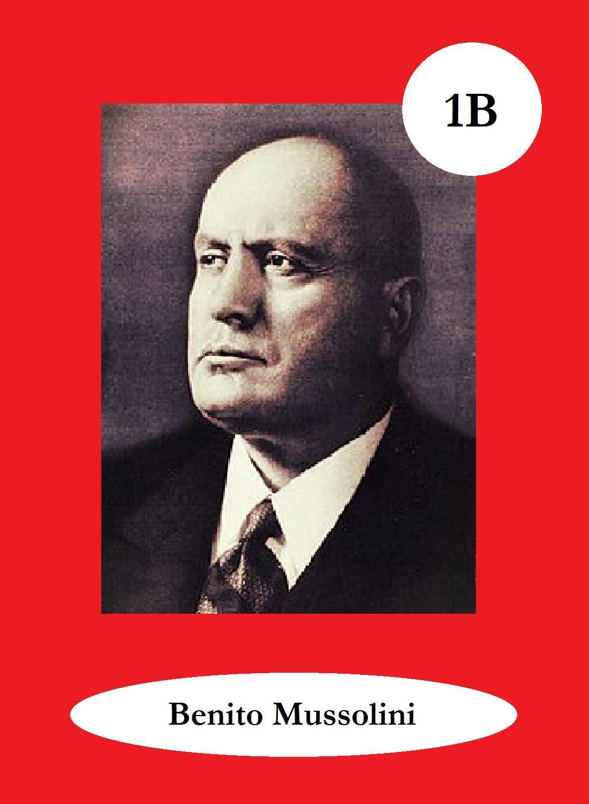
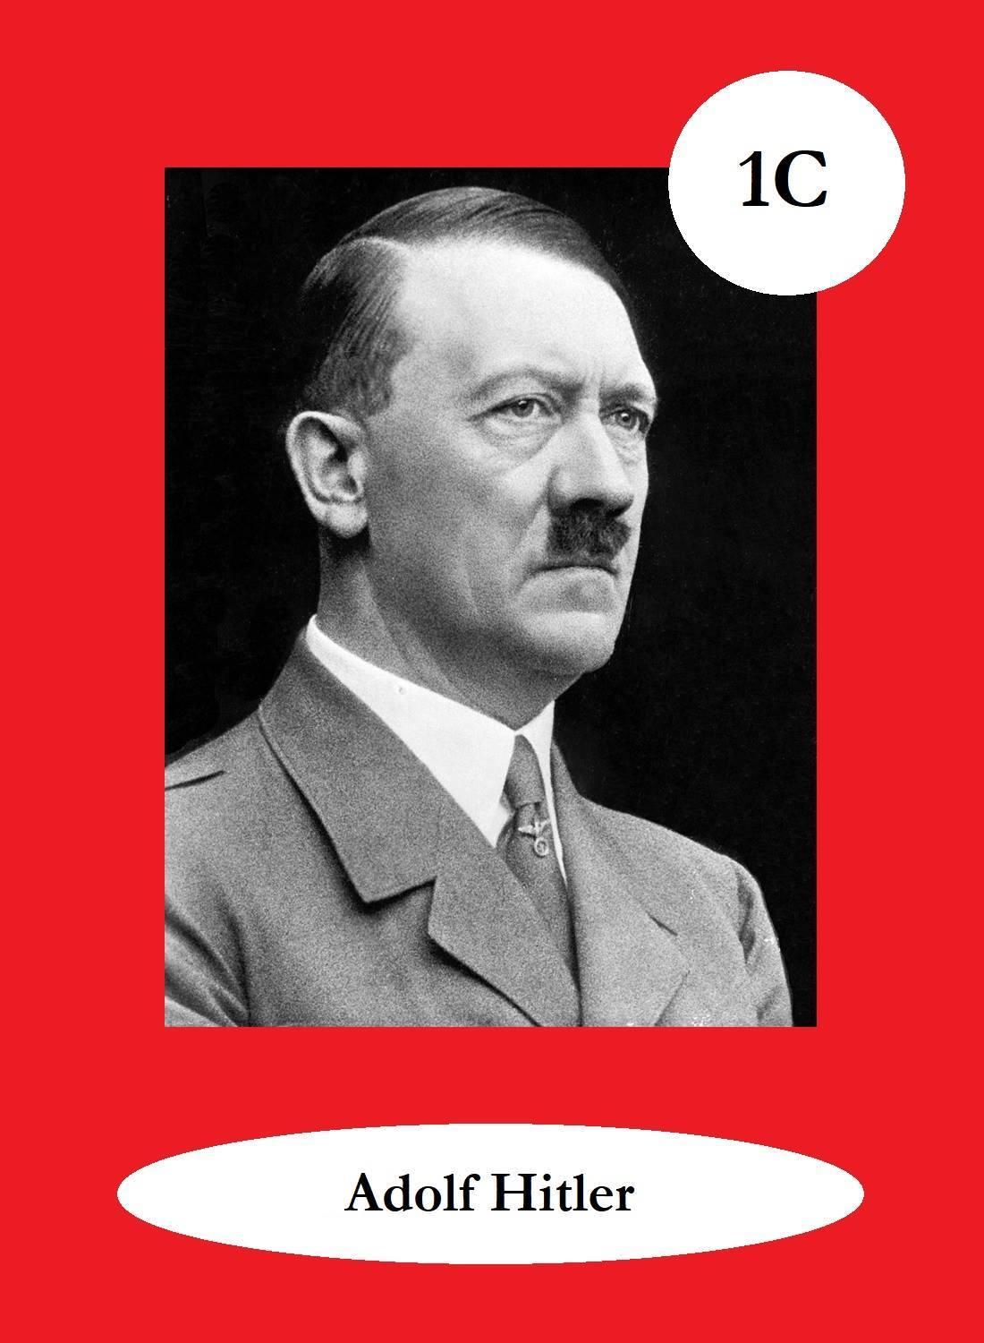
Kvarteto

Slide 34
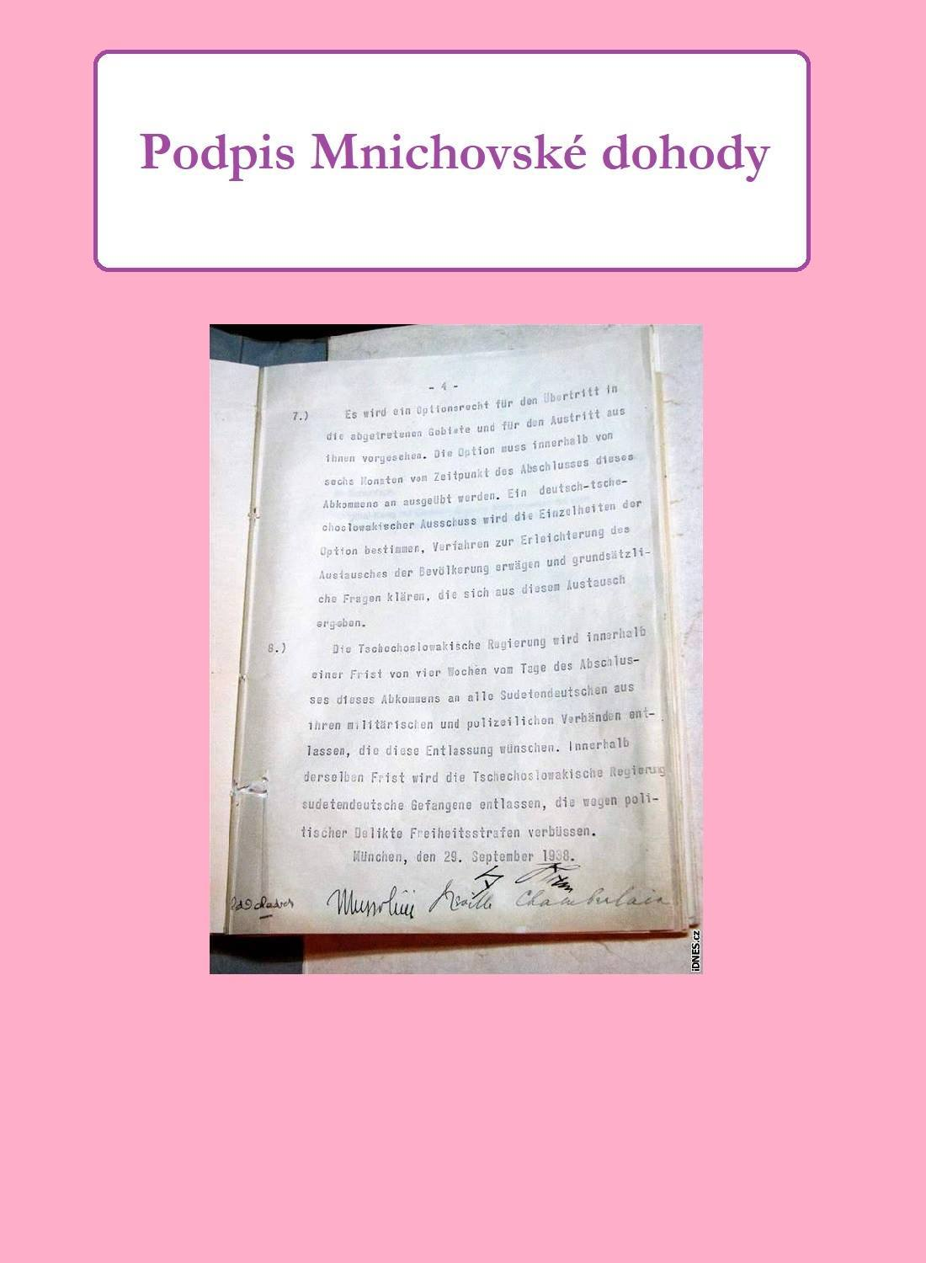
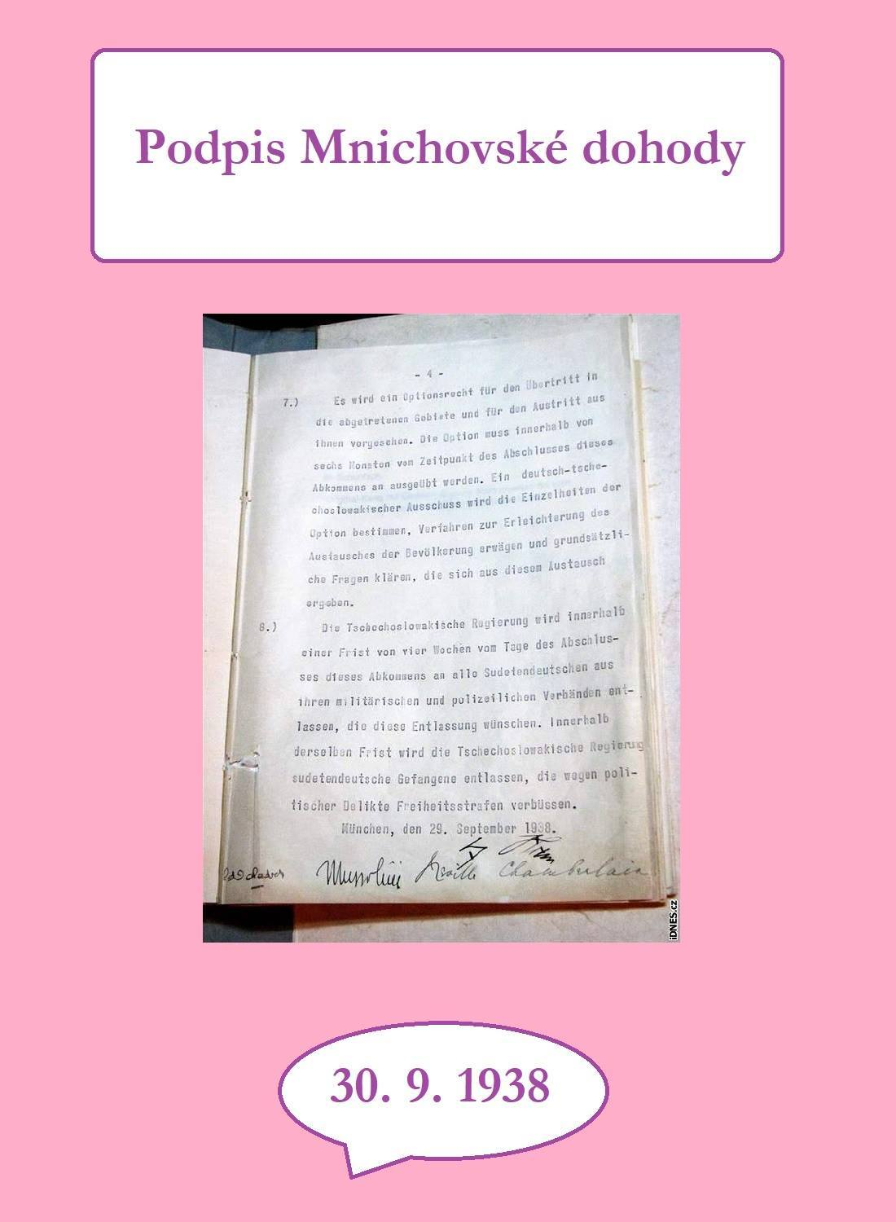
Karty časové osy (rub a líc)

Slide 35
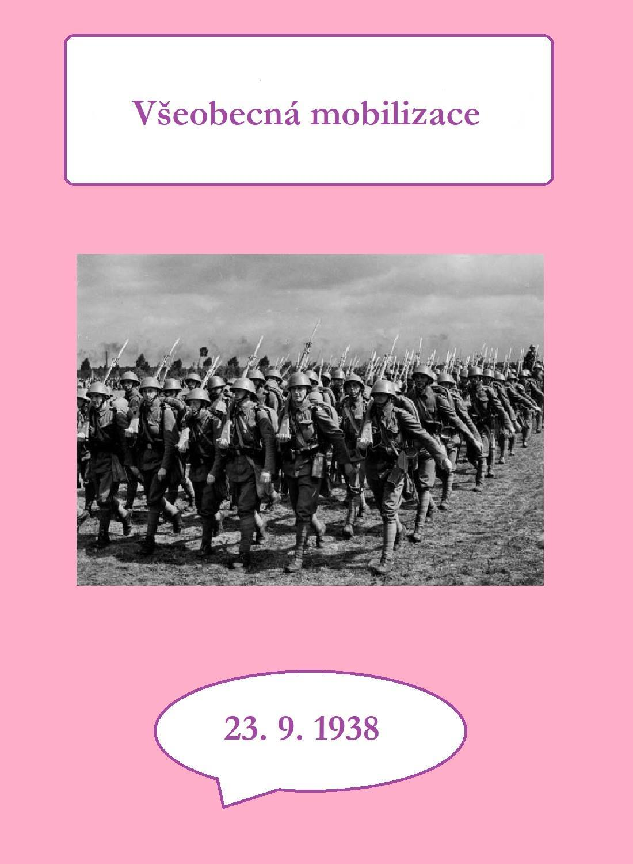
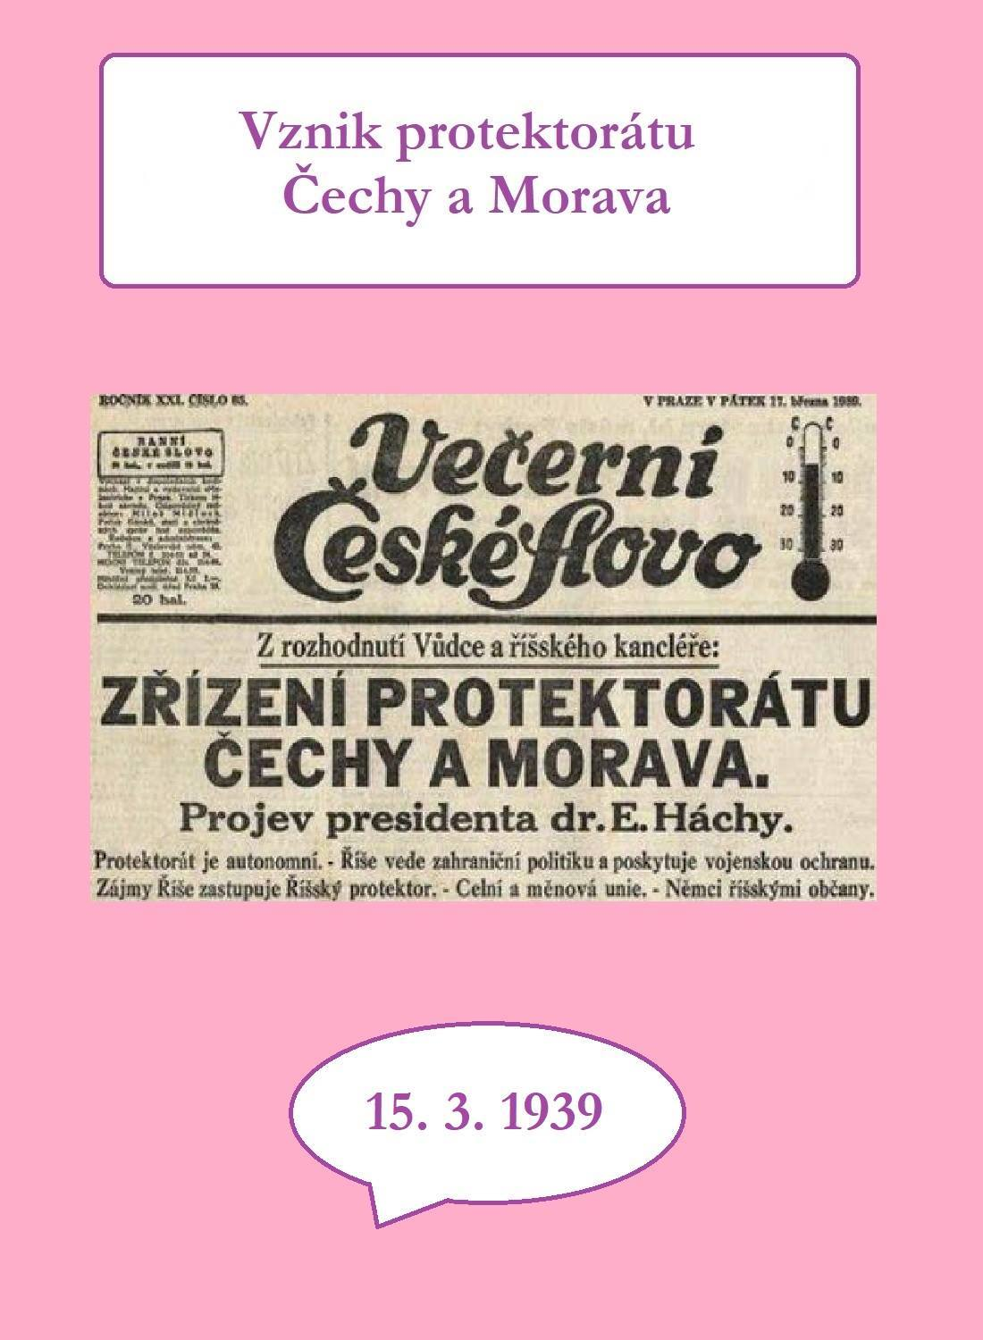
Skládání časové osy

Slide 36
Využití učebnice
Téma je v učebnici rozpracováno na
  s. 66-67
Pracovní sešit Moderní dějiny pro SŠ
  Časová osa s. 55

Slide 37
Děkujeme za pozornost

